Slide 1
Интерактивная игра Колесо фортуны
Участники: учащиеся 8 – 9 классов
Начать игру

Slide 2
1 команда
2 команда
0
0
1
2
3
4
5
6
7
8
9
10
11
12
1
2
3
4
5
6
7
8
9
10
11
12

Slide 3
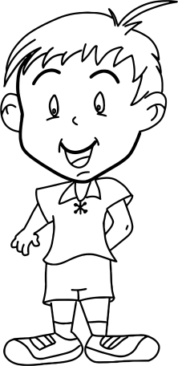
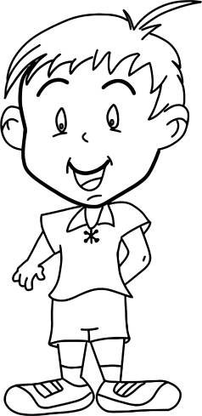
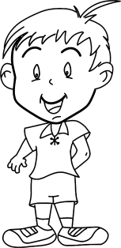
Логическая задача
На рисунке – Коля, Олег, Миша, Гоша и Борис. Миша не самый высокий, но он выше Гоши, Олега и Коли. Олег стоит рядом с Колей и меньше его. Гоше, чтобы дотянуться до выключателя, приходится подставлять скамеечку или просить помощи у своего старшего брата – Олега. В каком порядке стоят мальчики на рисунке?
Назад
Ответ
М
Б
О
К
Г

Slide 4
Кодирование
Если в некотором слове заменить буквы на номера этих букв в алфавите, то получится число 222122111121.
Какое это слово?
Назад
Ответ
ФУФАЙКА

Slide 5
Анаграмма
Путем перестановки расшифруйте слова, относящиеся к информатике. После расшифровки определите, какое слово здесь лишнее.
КЕТСТ, ОЛИСЧ, ФРГИАК, МАБАГУ
Текст, число, график, бумага. Бумага - носитель информации, всё остальное - виды.
Назад
Ответ

Slide 6
Родословное дерево
Сколько всего прапрадедушек и прапрабабушек было у всех ваших прапрадедушек и прапрабабушек?
Назад
Ответ
16 · 16 = 256

Slide 7
Единицы измерения
Для каждой из величин укажите соответствующую ей единицу измерения.
Пункт (рт)
Тактовая частота процессора
Килобайт
Скорость передачи информации
Бит в секунду
Диаметр дискет
Пиксель
Размер символов
Мегагерц
Количество информации
Дюйм
Разрешение монитора
Назад
Ответ

Slide 8
Продолжи ряд
Какой должна быть следующая фигура в ряду?
Назад
Ответ

Slide 9
Уравнение
Дано уравнение Х = А + В + С
Расшифровав слова А и В и "сцепив" их, назовите слово Х, связанное с информатикой.
А - учреждение для хранения старых, старинных документов, документальных материалов.
В - гласная буква.
С - фигура вращения, напоминающая бублик.
Назад
Ответ
АРХИВАТОР

Slide 10
Призовой сектор
+ 1 балл
Назад
Приз

Slide 11
Символы
Датчане называют этот знак «слоновий хобот»; венгры – «червяком»; норвежцы «свиным хвостом»; китайцы «мышонком», голландцы, немцы, венгры, поляки видят в нем «обезьяний хвост», французы и итальянцы - «улитку», а шведы предпочитают «булочку с корицей». А как называют этот знак в России?
Назад
Ответ
@ «собака»

Slide 12
Термины
В приведенных текстах найдите компьютерные термины
Этот процесс орнитологи называют миграцией.
Потом они торжествовали и радовались, как дети.
Несмотря на это, его феска не раз падала с головы.
Река Днепр интересна тем, что на ней имеются несколько гидроэлектростанций.
Этот старинный комод ему достался в наследство от бабушки.
Назад
Ответ
ПРОЦЕССОР, МОНИТОР,
СКАНЕР, ПРИНТЕР, МОДЕМ

Slide 13
Черный ящик
Определите принцип преобразования информации и результат на выходе
ВХОД
ПРОГРАММА
КОМПЬЮТЕР
256
ЛОГИКА
ОДИН
ЧИСЛО
АЛГОРИТМ
ВЫХОД
3
2
НЕ МОГУ
2
1
5
?
Назад
Ответ
Порядковый номер буквы О в слове; 4

Slide 14
Системы счисления
Разгадайте числовой ребус, в котором числа записаны в двоичной системе счисления. Некоторые цифры чисел зашифрованы звездочками. Запишите вместо звездочек соответствующие цифры двоичного числа.
₊ * *
* * *
* * 1 *
₊ 11
111 3+7=10
1010
Назад
Ответ

Slide 15
ПОЗДРАВЛЯЕМ ПОБЕДИТЕЛЕЙ!!!

Slide 16
Использованная литература
Златопольский Д. М. Интеллектуальные игры в информатике. - СПб.: БХВ-Петербург, 2004.
Златопольский Д. М. Занимательная информатика: учебное пособие. - М.: БИНОМ. Лаборатория знаний, 2011.
Интернет-ресурсы
http://www.potehechas.ru/
Клипы на веб-узле Office Online

